Slide 1
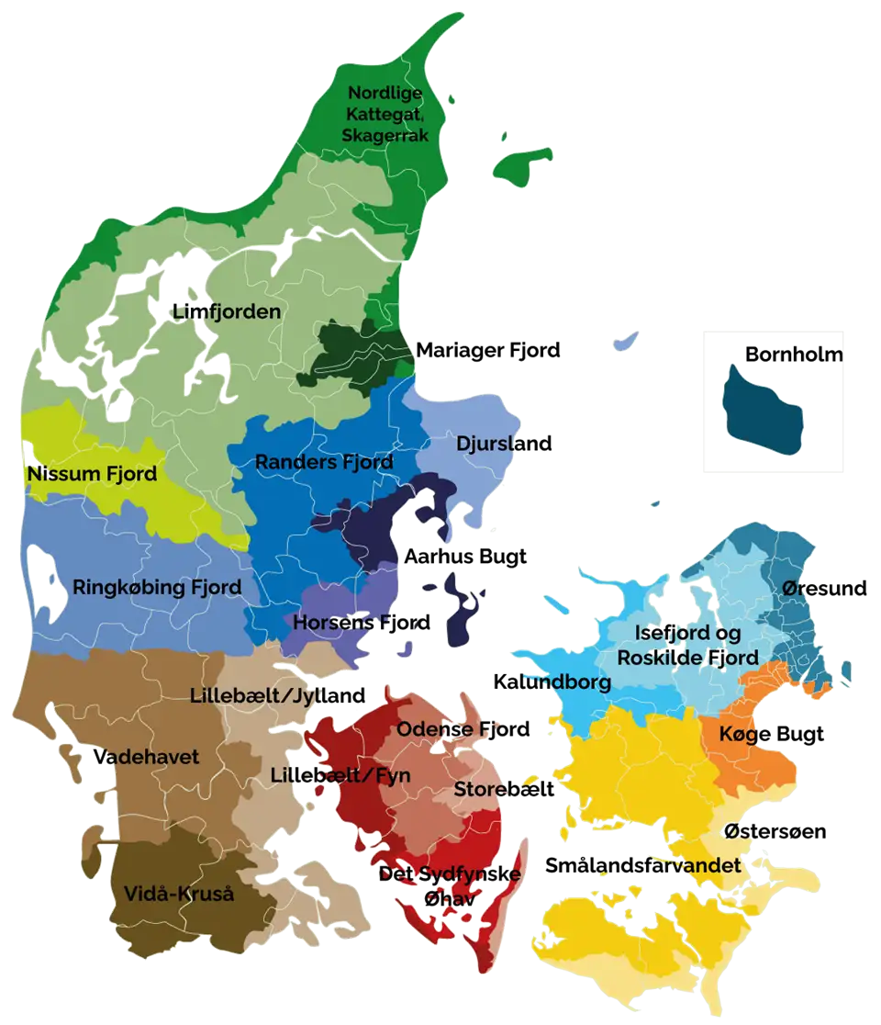
Velkommen til årsmøde 2026

Slide 2
Dagsordenen for årsmødet skal omfatte følgende punkter:
1. Valg af dirigent.
2. Bestyrelsens årsberetning.
3. Valg af medlemmer og suppleanter til bestyrelsen, jf. stk. 5.
4. Forslag fra medlemmerne.
5. Eventuelt.

Slide 3
Overskrifter
  Den lokale trepart
  Fredninger
  VE anlæg sol-vind og biogas
  Lokale sager

Slide 4
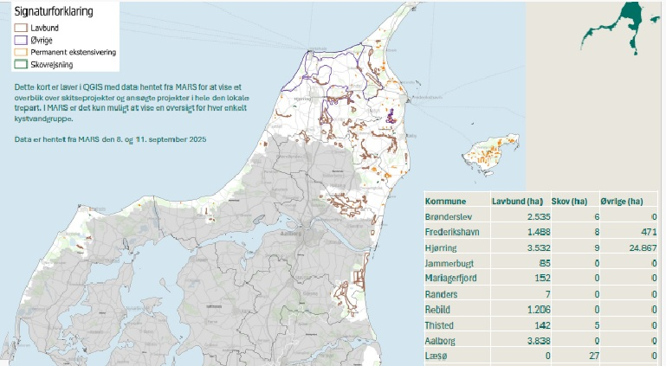
Den grønne trepart

Slide 5
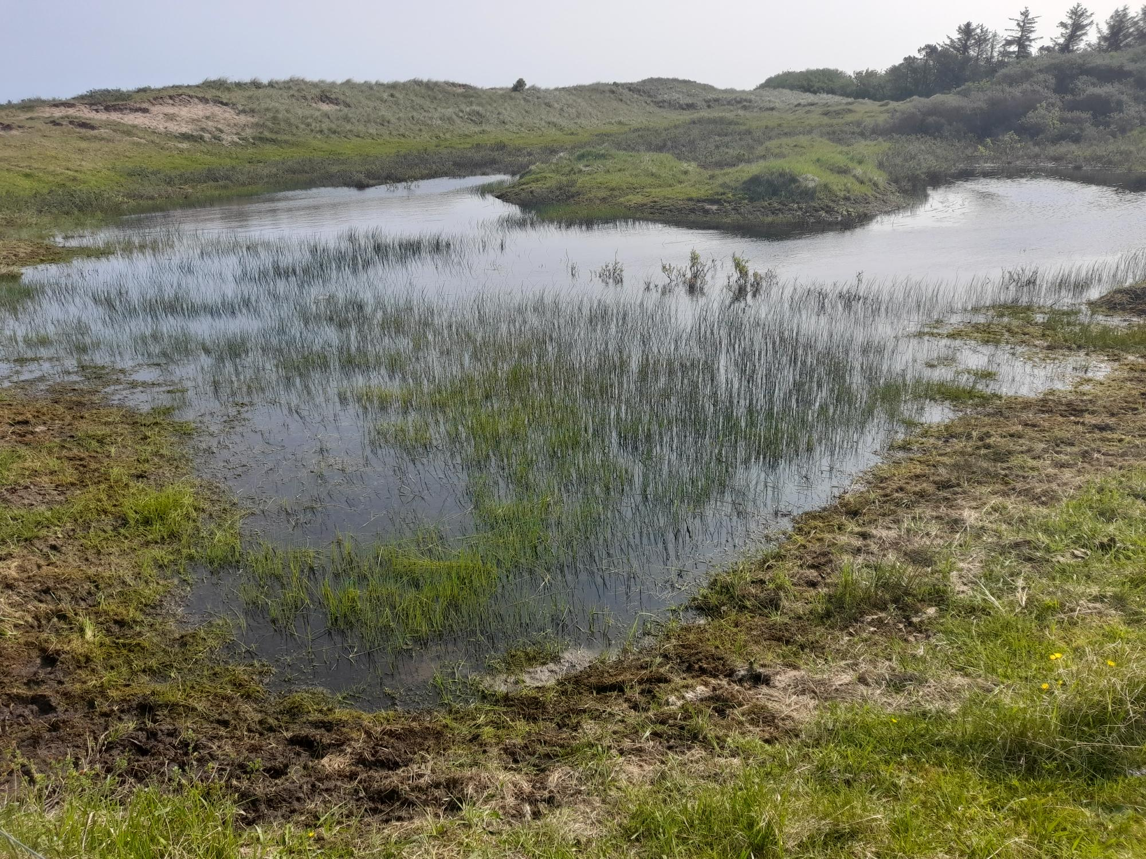
Fredning: Skallerup Indlandsklitter
1291 ha, heraf 623
ha allerede fredet
ved ældre fredninger

Slide 6

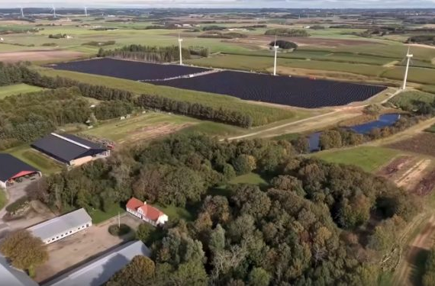
Sol og vind samt biogas /pyrolyse
Biogas med pyrolyse
Solceller ved Villerup Hovedgård
https://hjoerring.dk/erhverv/klima-og-energi/information-om-solcelle-og-vindmoelleprojekter/maanedlige-videoopdateringer

Slide 7
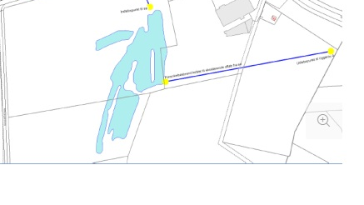
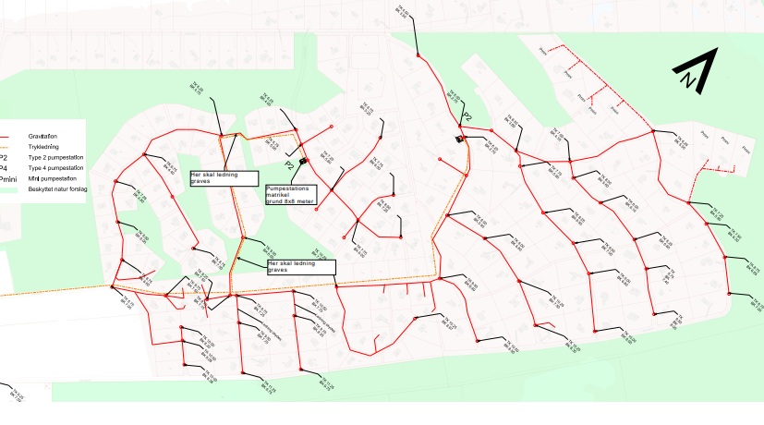
Lokale sager
Ilbro Nørlev

Slide 8
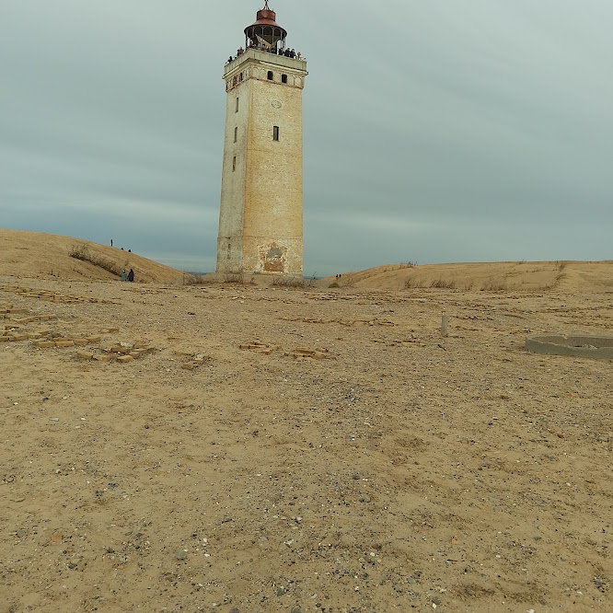
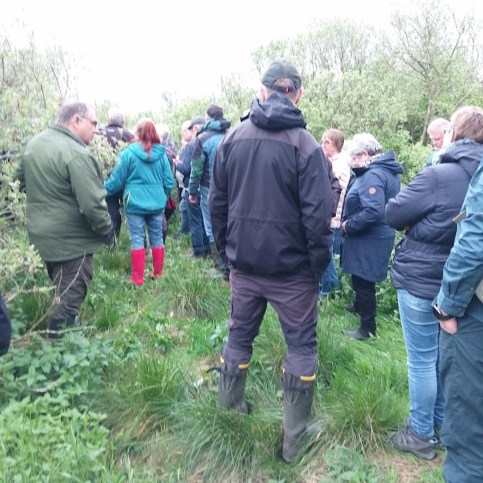
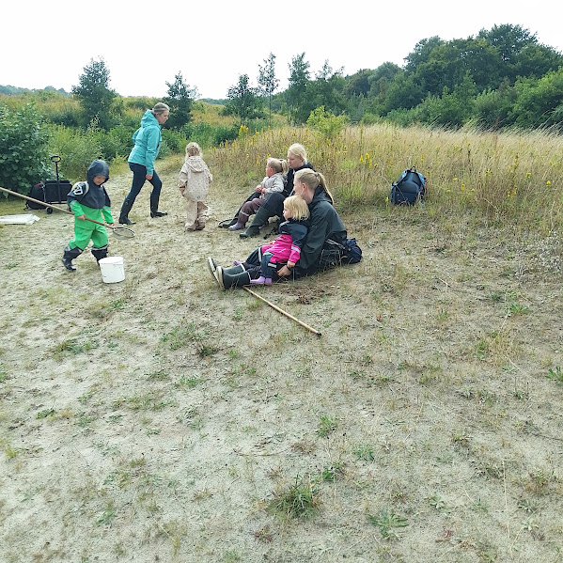
Arrangementer
Forår på Knuden Nattergaletur Krible Krable

